Slide 1


PAPELERA
PROCESO
HECTOR MUÑOZ
NICOLAS MUÑOZ
ANTONY RAMIREZ
ANGIE DUITAMA
FICHA 2067791-94

Slide 2
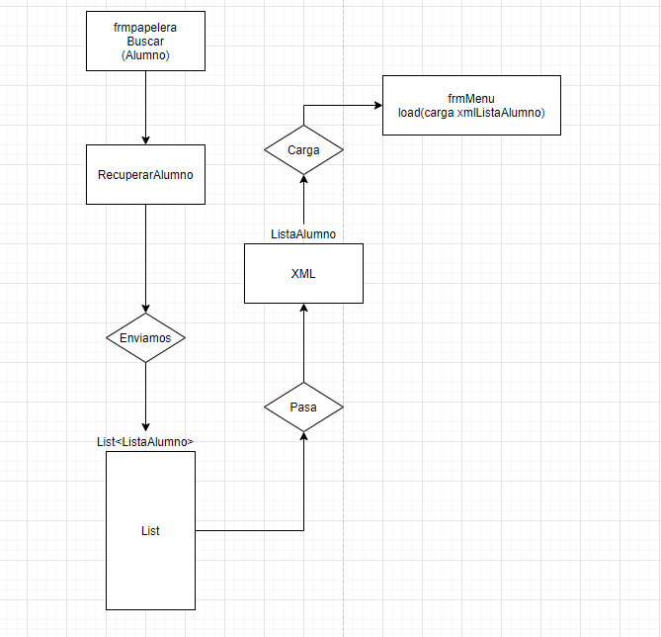
D
I
S
E
Ñ
O
L
O
G
I
C
O

Slide 3
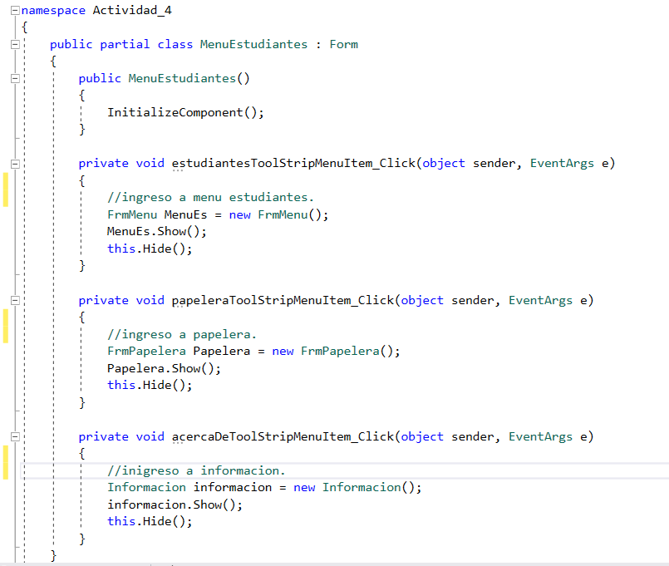
DISEÑO
Menú inicial donde podemos ingresar al formulario de estudiantes , papelera y al formulario acercaDe

Slide 4
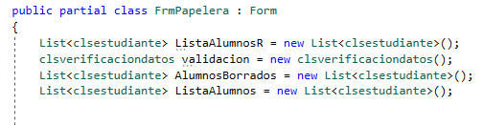
DISEÑO
se crea clase papelera, instanciamos la clase validacion y creamos los 3 objetos : AlumnosBorrados, ListaAlumnosR ,ListaAlumnos.

Slide 5
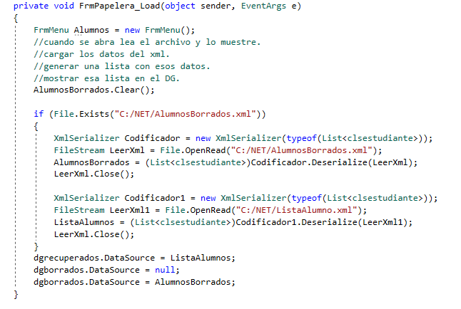
DISEÑO
Al momento de cargar el formulario papelera , carga los datos del archivo xml y genera una lista con los datos cargados y la muestra en los DG correspondientes

Slide 6
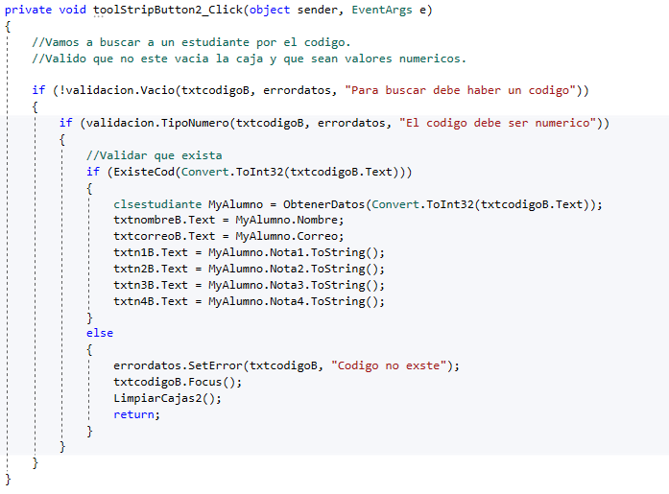
DISEÑO
Cuando estemos en el formulario papelera buscamos al estudiante que queramos recuperar, realizando las respectivas validaciones.

Slide 7
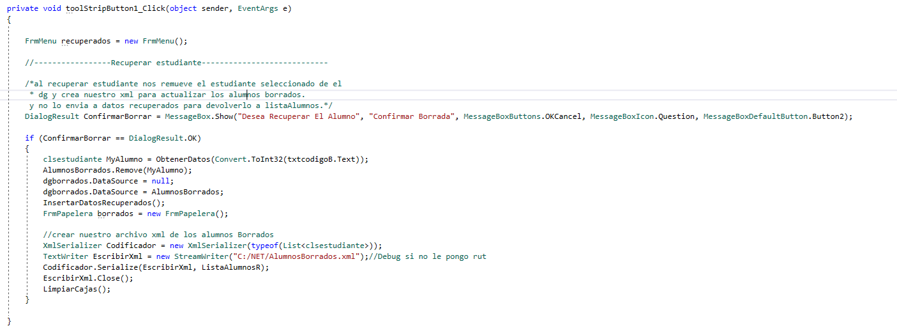
[Bicicleta]
DISEÑO
Al momento de encontrar al estudiante se realiza la acción de borrar y se envía a listaAlumnos para así actualizar el archivo xml y poder cargarlo con los estudiantes actualizados

Slide 8
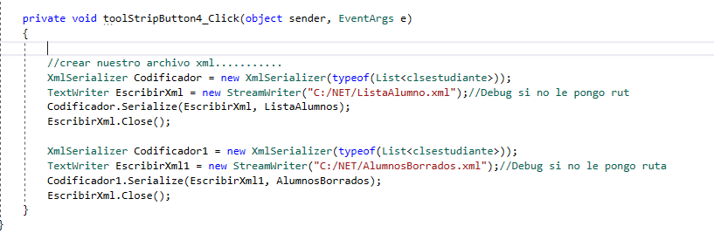
DISEÑO
Se crean los archivos XML de ListaAlumnos y AlumnosBorrados

Slide 9
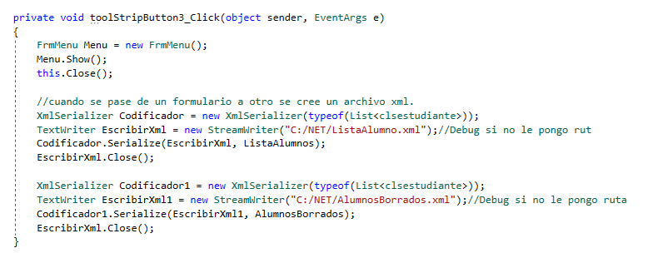
DISEÑO
Al momento de devolvernos al formulario de creación de estudiantes se muestra el menú y cuando se pase de un formulario a otro se crea un archivo xml

Slide 10
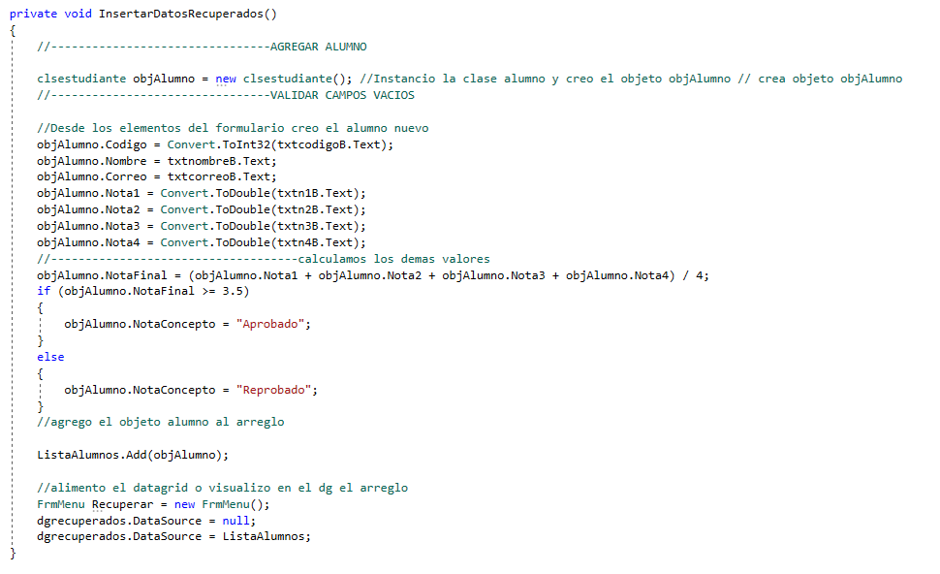
DISEÑO
Se agrega al alumno a ListaAlumno para así lograr la recuperación del estudiante borrado
Bicycle
[Bicicleta]

Slide 11
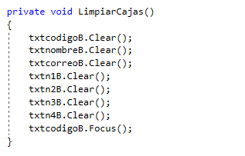
DISEÑO
Se instancia la función LimpiarCajas

Slide 12
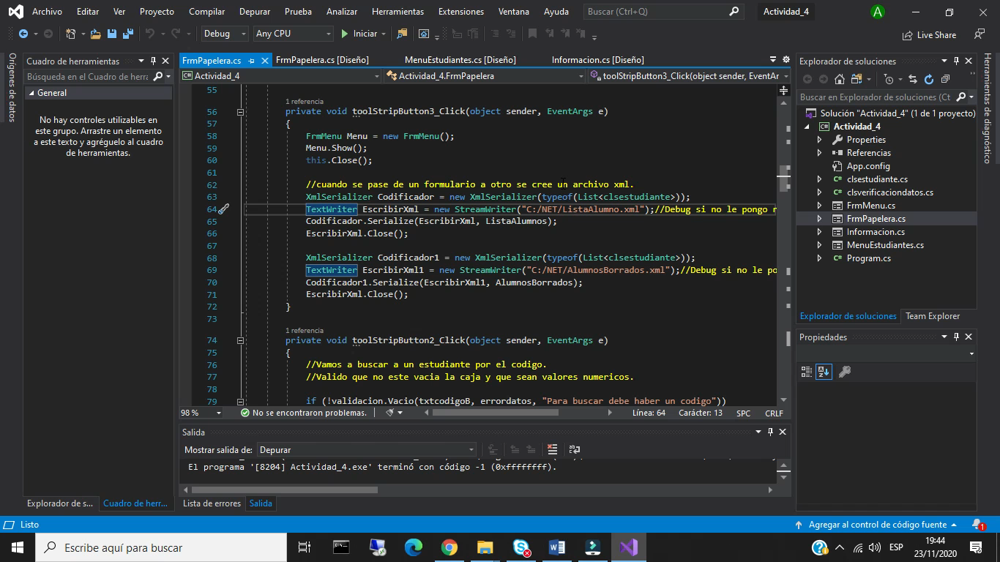
VIDEO

Slide 13
GRACIAS

